Slide 1
Plataforma contra la privatización del Canal de Isabel II
PRESENTACIÓN
DE LA RED DE CIUDADES Y PUEBLOS POR EL AGUA PÚBLICA EN LA COMUNIDAD DE MADRID
Marzo de 2017

Slide 2
CONTENIDO
Situación actual del Canal de Isabel II
2. Actuaciones impulsadas por la Plataforma
3. La red de ciudades y pueblos por el agua pública en la Comunidad de Madrid
4. Problemas existentes a nivel local respecto a la gestión del ciclo integral del agua

Slide 3
1
SITUACIÓN ACTUAL DEL CANAL DE ISABEL II

Slide 4
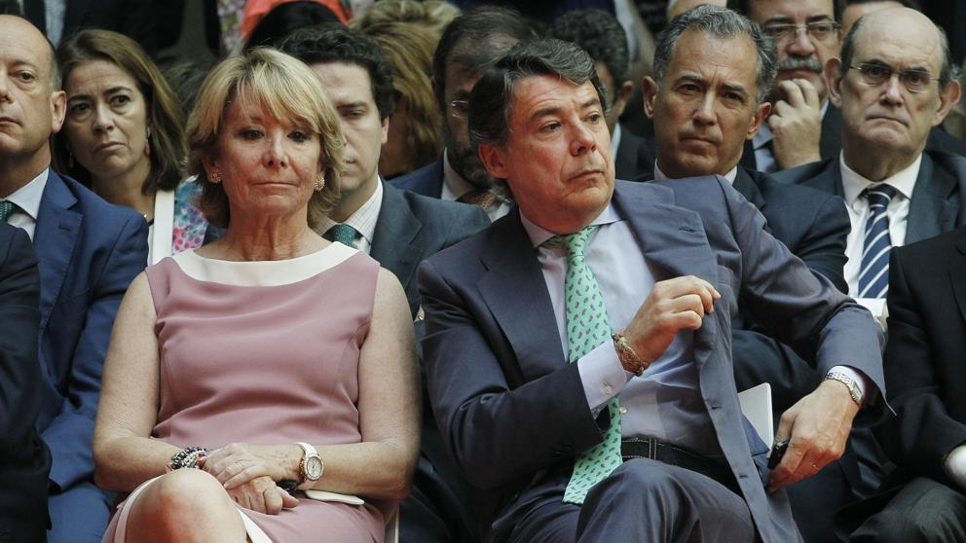
HAGAMOS MEMORIA
Esperanza Aguirre e Ignacio Gonzales iniciaron el proceso de privatización del Canal en 2008 (Ley 3/2008). No dudaron en engañar a los madrileños, justificando la privatización por la necesidad de financiación externa, ni de poner en peligro una entidad pública que funcionaba correctamente, con tal de abrir el sector del agua en nuestra Comunidad, a los negocios de las grandes corporaciones de servicios.

Slide 5
DOS HITOS IMPORTANTES
Firma de los convenios de incorporación al nuevo modelo de gestión privatizado (2010-2011)
En 2012 se paralizó la privatización del Canal, en sentido estricto, hasta que las condiciones mejoraran,. Sin embargo, se constituye la sociedad anónima Canal de Isabel II Gestión, con un accionariado 100% público (63% de la Comunidad Autónoma y 17% de los ayuntamientos que firmaron los convenios de adhesión el nuevo modelo privatizado).
Tras más de 4 años de funcionamiento se puede asegurar que el modelo actual es ineficiente, insostenible, perjudicial para la sociedad madrileña y favorecedor de la corrupción.

Slide 6
EL FRACASO DEL MODELO DE GESTIÓN ACTUAL
Canal Gestión funciona como una empresa privada, con ánimo de lucro, opaca, sin rendición de cuentas y compitiendo en el mercado español y extranjero con empresas privadas.
Su objetivo: la consecución del máximo beneficio (826 M€ en 4 años), a costa de reducir gastos de personal e inversiones y mantener un nivel de deuda alta.
TABLA . Cifra de negocio y resultados (beneficios) en el periodo 2000-2014 (en millones de €)
Año | Cifra de Negocio | Resultados | Año | Cifra de negocio | Resultados | Año | Cifra de negocio | Resultados
2000 | 299,2 | 21,0 | 2006 | 557,2 | 86,5 | 2012 | 819,1 | 169,3
2001 | 313,2 | 22,1 | 2007 | 606,5 | 76,7 | 2013 | 828,7 | 199,5
2002 | 338,4 | 23,0 | 3008 | 742,0 | 120,4 | 2014 | 830,6 | 225,9
2003 | 378,2 | 38,1 | 2009 | 750,3 | 151,7 | 2015 | 861,2 | 232,0
2004 | 391,0 | 42,2 | 2010 | 726,5 | 115,7 | - | - | -
2005 | 454,1 | 53,6 | 2011 | 771,2 | 135,0 | - | - | -

Slide 7
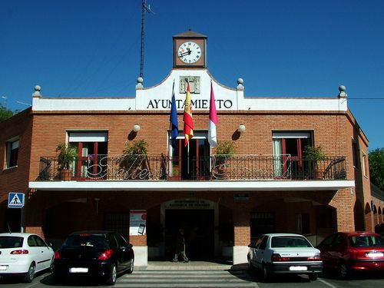
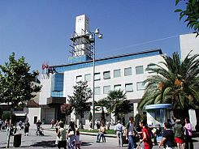
LOS AYUNTAMIENTOS, LOS GRANDES DAMNIFICADOS
Pérdida de sus competencias en materia de abastecimiento y saneamiento y de su autonomía en la capacidad de elección del tipo de gestión a adoptar en estos servicios.
Los ayuntamientos han pasado de cooperar con la Comunidad Autónoma a ser clientes de de una sociedad anónima de carácter mercantil.
Problemas en la aplicación de los nuevos convenios.

Slide 8
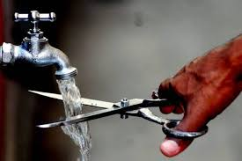
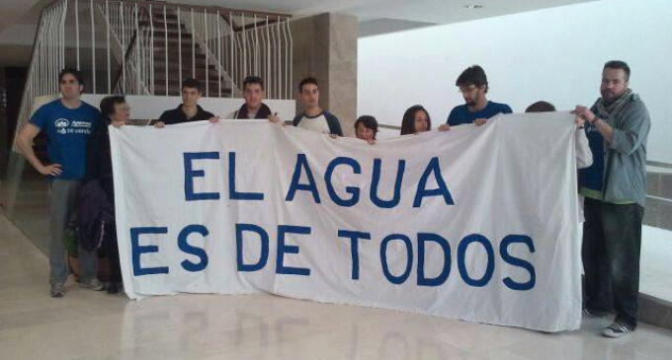
CONCULCACIÓN DEL DERECHO HUMANO AL AGUA
La pobreza hídrica en la Comunidad de Madrid
El incremento de cortes y condenas de suministro a partir de la constitución de la sociedad anónima.
 | 2008 | 2012 | 2013 | 2015
Nº CORTES | 18.674 | 41.324 | 73.016 | No hay datos
Nº CONDENAS | 1.388 | 3.757 | 7.458 | No hay datos
Fracaso de las ayudas sociales de Canal Gestión

Slide 9
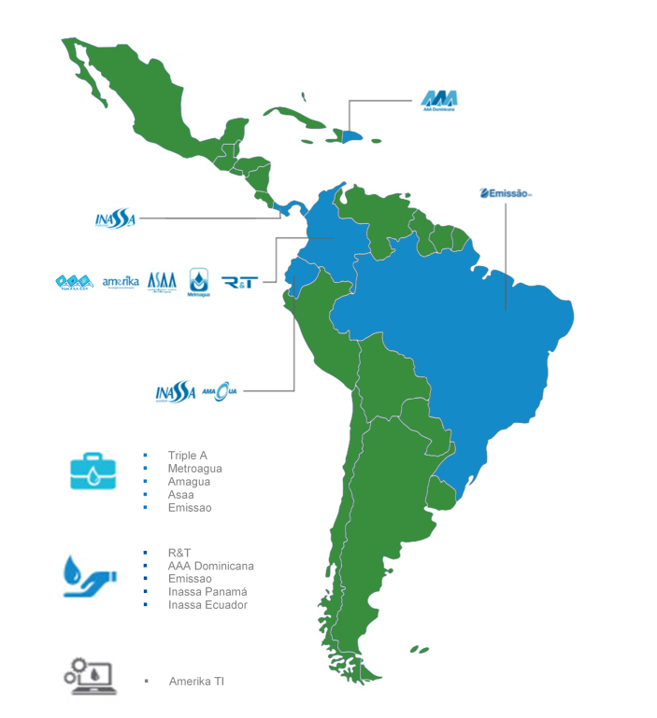
EXPANSIÓN COMERCIAL EN MERCADOS NACIONALES E INTERNACIONALES
EN ESPAÑA Cáceres / Lanzarote / Alcalá de Henares
EN L ATINOAMÉRICA La sociedad vehículo Canal Extensia
La compra de INASSA
SOCIEDADES PARTICIPADAS POR EL CANAL GESTIÓN
INASSA (Colombia, Panamá, Ecuador (81% Canal
Gestión + 19% Slasa (sociedad offshore de Panamá)
ASAA Riohacha, S.A. (Colombia) (39% INASSA)
America T.I. (Colombia) (100% INASSA)
Metroagua - Santa Marta, S.A. (Colombia) (36% INASSA)
Recaudos y Tributos, S.A. (Colombia) (94% INASSA)
AAA de Barranquilla (Colombia) (84% INASSA)
Amagua, C.E.M. (Ecuador) (70% INASSA)
AAA Dominicana, S.A. (R. Dominicana) (99% INASSA)
Emissao S.A.(Brasil) (75% SA)
Soluciones Andinas (Uruguay). En proceso de cierre

Slide 10
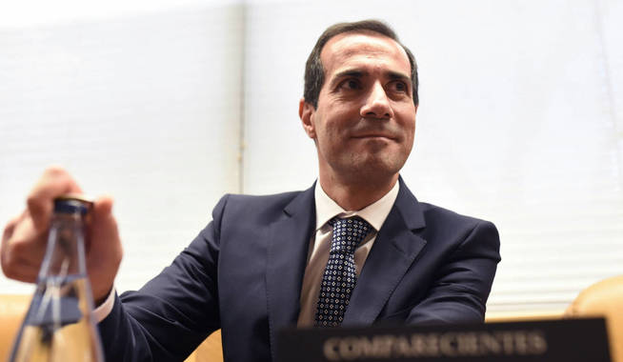
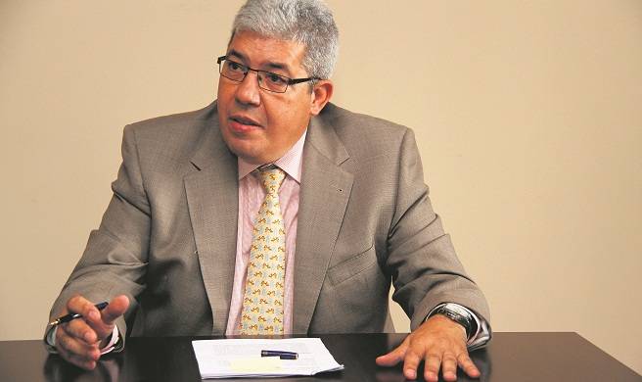
IRREGULARIDADES Y CORRUPCIÓN
El modelo actual ha permitido la patrimonialización del Canal por el partido gobernante y a tenor de las investigaciones judiciales en marcha, lo ha utilizado como fuente de financiación de intereses personales.
Nunca había estado el Canal tanto en el foco de los medios de comunicación señalado por irregularidades y corrupción.
OPERACIÓN PÚNICA
Desvío de dinero del Canal para sufragar
gastos personales o de partido
OPERACIÓN TOSCA
Apaño de contratos a través de Hispanagua
NEPOTISMO
Acomodo en el Canal de familiares y
personas cercanas al PP
CONTRATACIÓN FRAUDULENTA
Denunciada por el Tribunal de Cuentas y por el
Tribunal Administrativo de Contratación. Investigada
por la UCO de la Guardia Civil.
Salvador Victoria
Expresidente del Canal.
Imputado en la operación PÚNICA
Gerardo Diaz, gerente de HISPANAGUA, imputado en la operación TOSCA

Slide 11
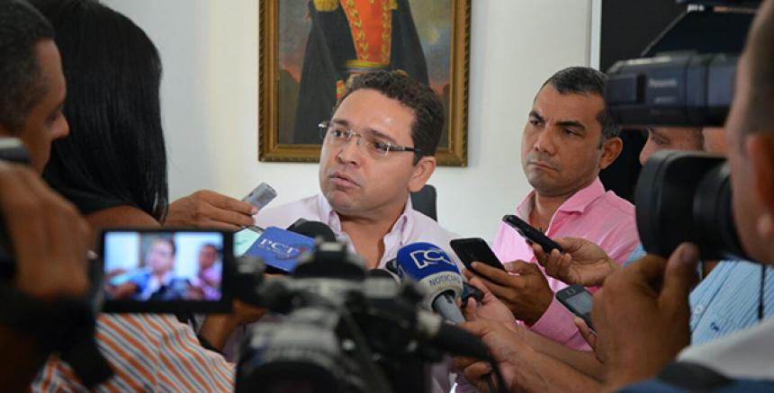
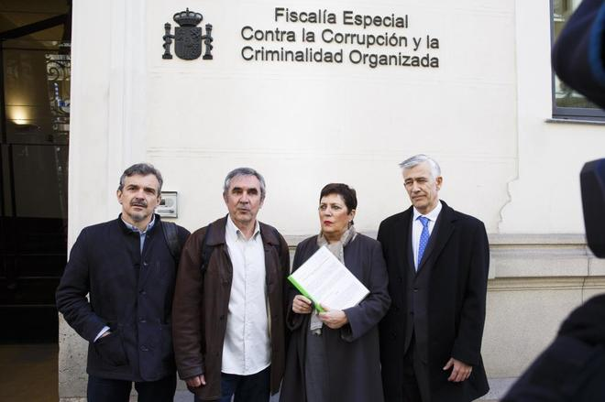
LA AVENTURA AMERICANA
Sociedades liquidadas o en proceso de cierre 2016- 2017:
GIS Colombia; R&T Panamá; R&T Dominicana; AAA Venezuela; AAA Servicios; WATCO; Inforesa;
INAMEX; Mexagua; AAAPanamá; INASSA Costa Rica y Soluciones Andinas. (Uruguay)
La presión política y social en Colombia. El caso de Santa Marta
El caso Emisao (Brasil)
Comisión parlamentaria de la deuda (Asamblea de Madrid).. Denuncia ante la Fiscalía Anticorrupción de la actuación del Canal en Latinoamérica por parte de Podemos, PSOE y Ciudadanos.
J.M. López (Podemos);
E. Gutiérrez (Podemos);
M. Gallizo
(PSOE) y
j. Rubio (Ciudadanos)
en la Fiscalía Anticorrupción (marzo de
2017)
Rafael Martínez, alcalde de Santa Marta (Colombia), denunciando las actuaciones del Canal en su ciudad.

Slide 12
2
ACTUACIONES IMPULSADAS POR LA PLATAFORMA

Slide 13
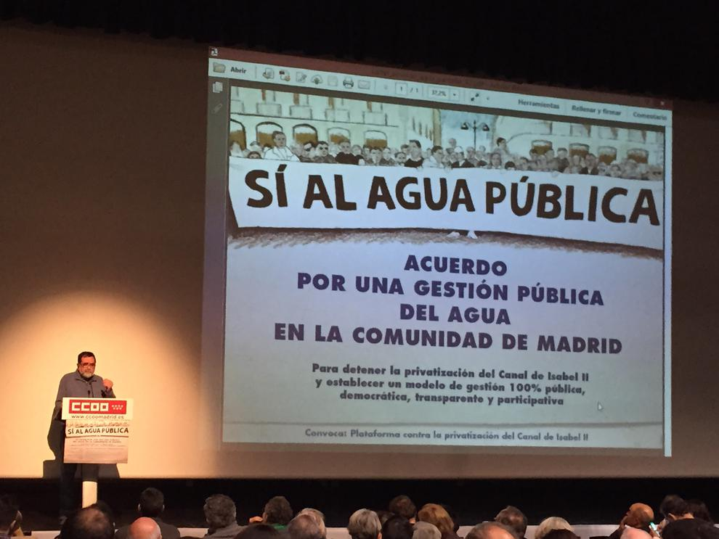
ACUERDO POR UNA GESTIÓN PÚBLICA, TRANSPARENTE
Y PARTICIPATIVA DEL CICLO INTEGRAL DEL AGUA EN LA COMUNIDAD DE MADRID
Mas de 30 organizaciones políticas y sociales, entre las que se encontraban
PSOE, Podemos, IU, EQUO y UPyD, firmaron el acuerdo en enero de 2015, comprometiéndose a parar definitivamente la privatización del Canal, revertir la sociedad anónima a entidad de derecho público y establecer un nuevo modelo de gestión transparente, democrático, participativo, sostenible y respetuoso con las competencias municipales.

Slide 14
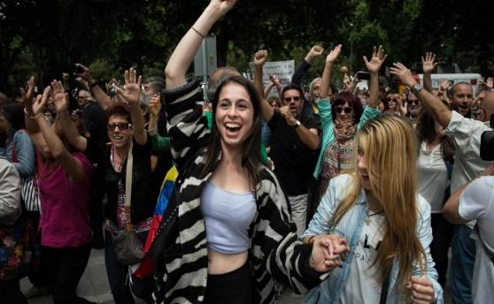
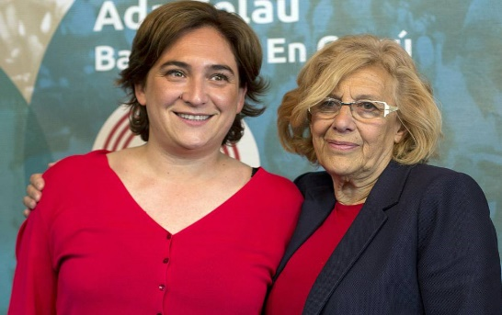
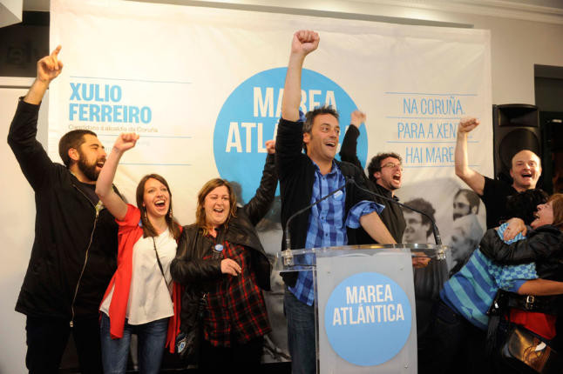
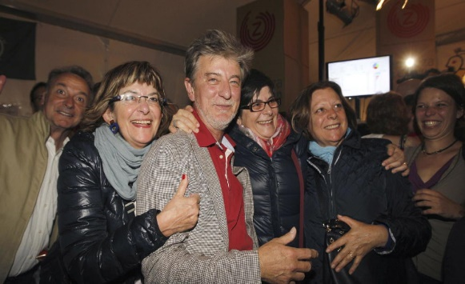
EL NUEVO CONTEXTO POLÍTICO DESPUÉS DE LAS ELECCIONES MUNICIPALES Y AUTONÓMICAS DE JUNIO DE 2015
A nivel del Estado las principales ciudades pasan a estar gobernadas por candidaturas del cambio
En nuestra Comunidad el PP pierde la mayoría absoluta.
Cambio sustancial en el contexto local, donde el 74,4% de la población pasó a estar gobernada por alternativas proclives al cambio

Slide 15
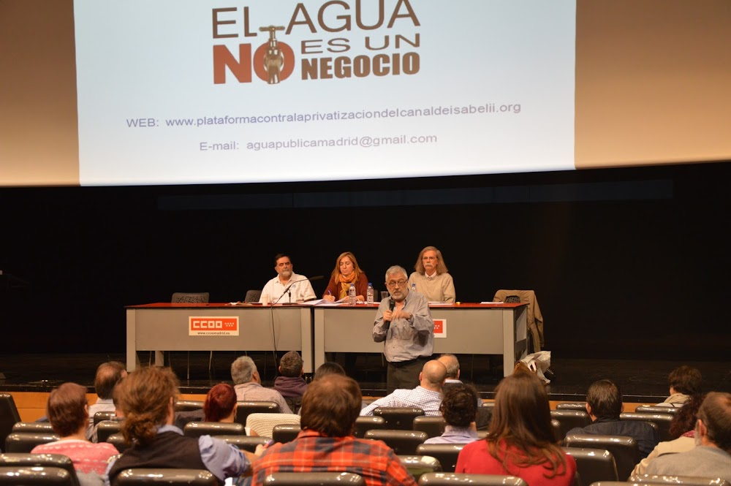
1ª ASAMBLEA MUNICIPAL.8 DE OCTUBRE DE 2015
Se aprueba la presentación de mociones en los plenos municipales
CONTENIDO: a) paralización definitiva de la privatización del CYII;
b) reversión Canal Gestión a ente público, c) nuevo modelo de gestión transparente y participativo; d) implantación derecho humano al agua (suministro mínimo vital / no a los cortes)

Slide 16
ACTUACIONES IMPULSADAS POR LA PLATAFORMA
La paralización definitiva de privatización del CYII
El establecimiento de un nuevo modelo de gestión en el Canal:
Presentación de un proyecto de Ley en la Asamblea de Madrid
La implantación del derecho humano al agua potable y saneamiento. La lucha contra cortes y condenas, Colaboración con otras organizaciones sociales. Presentación de una Ley en la Asamblea de Madrid.
Elaboración de una propuesta de red de ciudades y pueblos por el agua pública en la Comunidad de Madrid
Presentación de MOCIONES en los plenos municipales con los anteriores contenidos

Slide 17
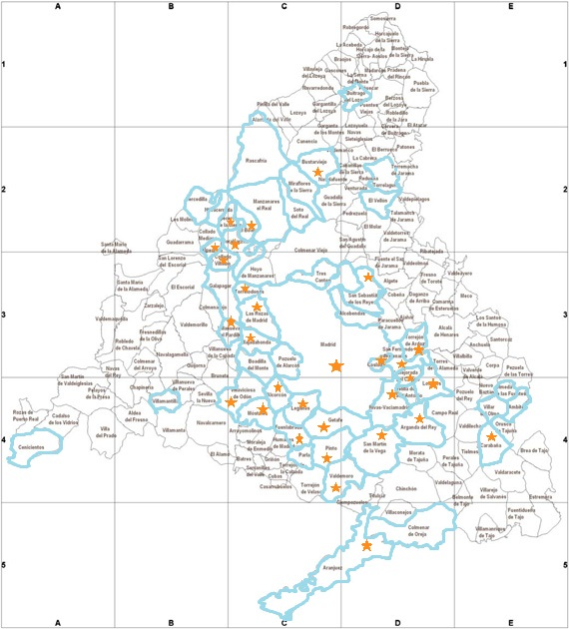
MOCIONES
APROBADA EN LA COMUNIDAD
DE MADRID
Alcorcón. Alpedrete. Aranjuez. Arganda. El Boalo. Bustarviejo. Carabaña. Collado Villalba. Fuenlabrada. Getafe. Leganés. Loeches. Madrid. Majadahonda. Mejorada. Moralzarzal. Móstoles. Parla. Pinto. Rivas-Vaciamadrid. Las Rozas. San Fernando de Henares. San Martín de la Vega. San Sebastián de los Reyes. Tres Cantos. Valdemoro.
Velilla de San Antonio. Villanueva del Pardillo. Villaviciosa de Odón.
28 municipios con una población total de más de 5 millones de habitantes

Slide 18
IMPULSO POR EL AGUA PÚBLICA ÉN EL ÁMBITO AUTONÓMICO
Propuesta de ley de mínimo vital
Asegura a todos los habitantes de la Comunidad el acceso a los servicios de abastecimiento y de saneamiento, independientemente de su capacidad de pago.
Garantiza un acceso seguro a Asegura el acceso a la cantidad mínima de agua indispensable (mínimo vital), suficiente para garantizar las necesidades de consumo, preparación de alimentos e higiene personal y doméstica
Nunca puede privarse a una persona del suministro de agua indispensable ni del saneamiento por incapacidad de pago.

Slide 19
Propuesta de ley de de Medidas para el establecimiento de un modelo de gestión pública, transparente, democrático y participativo
Presentada en la Comisión de Presidencia de la Asamblea de
Madrid el 14 de febrero de 2017
Paraliza definitivamente la privatización (Deroga el art. 16 de la Ley 3/2008)
Establece que a la entidad pública Canal de Isabel II le corresponde la gestión directa de las actividades relacionadas con el abastecimiento, saneamiento y reutilización en la Comunidad de Madrid.
Esto significa la disolución de la S.A. Canal Gestión, integrando su personal y todos sus activos y pasivos en la entidad pública Canal de Isabel II.
Nuevo modelo de gestión que tenga en cuenta los criterios que definen el abastecimiento y saneamiento como derecho humano: universalidad, equidad, no discriminación, participación, transparencia, rendición de cuentas, sostenibilidad, accesibilidad, asequibilidad, etc.

Slide 20
Propuesta de ley de de Medidas para el establecimiento de un modelo de gestión pública, transparente, democrático y participativo
El nuevo modelo de gestión tendrá en cuenta, además, los siguientes criterios:
a) Gestión pública 100%, sin ánimo de lucro
b) Gestión cooperativa entre administraciones con competencia en aguas
c) Respeto a las competencias municipales y autonomía para decidir la forma de
gestión de los servicios del agua.
d) Gestión orientada a la calidad del servicio y al uso sostenible del agua
e) Gestión democrática, con pluralidad en los órganos de dirección, con mayor
peso de los ayuntamientos, y con representantes de los trabajadores y de la
sociedad civil.
f) Creación de un OBSERVATORIO DEL AGUA como órgano de participación.
g) Gestión respetuosa con los derechos de los trabajadores del CYII

Slide 21
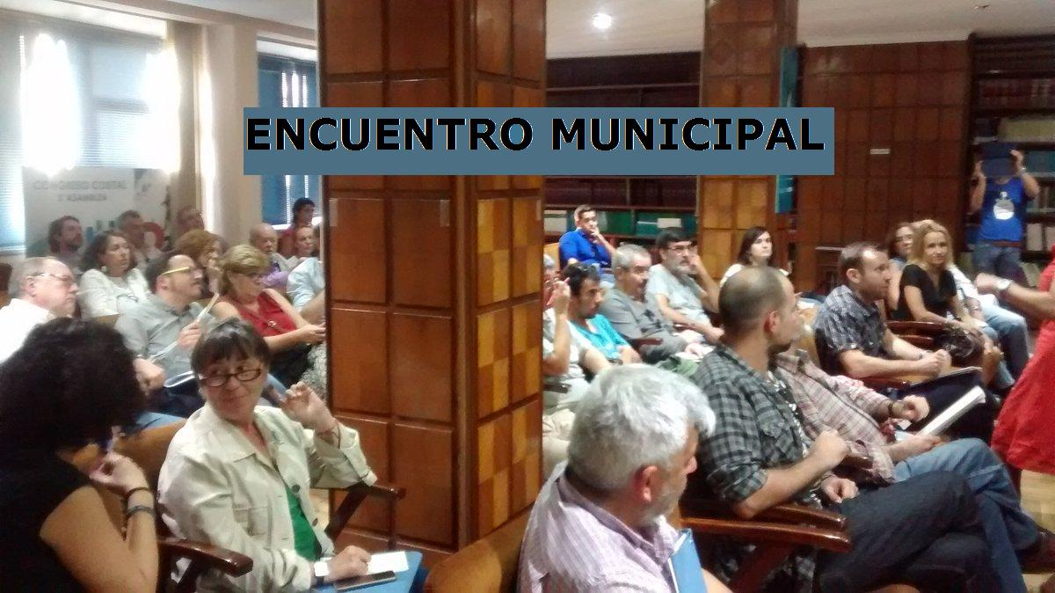
En el 2º encuentro municipal , convocado por la PCPCYII, el 30 de septiembre de 2016, se decide constituir la red de ciudades y pueblos por el agua pública en la Comunidad de Madrid .
A continuación, se tratará de mostrar la situación y los motivos que han llevado a impulsar esta red.

Slide 22
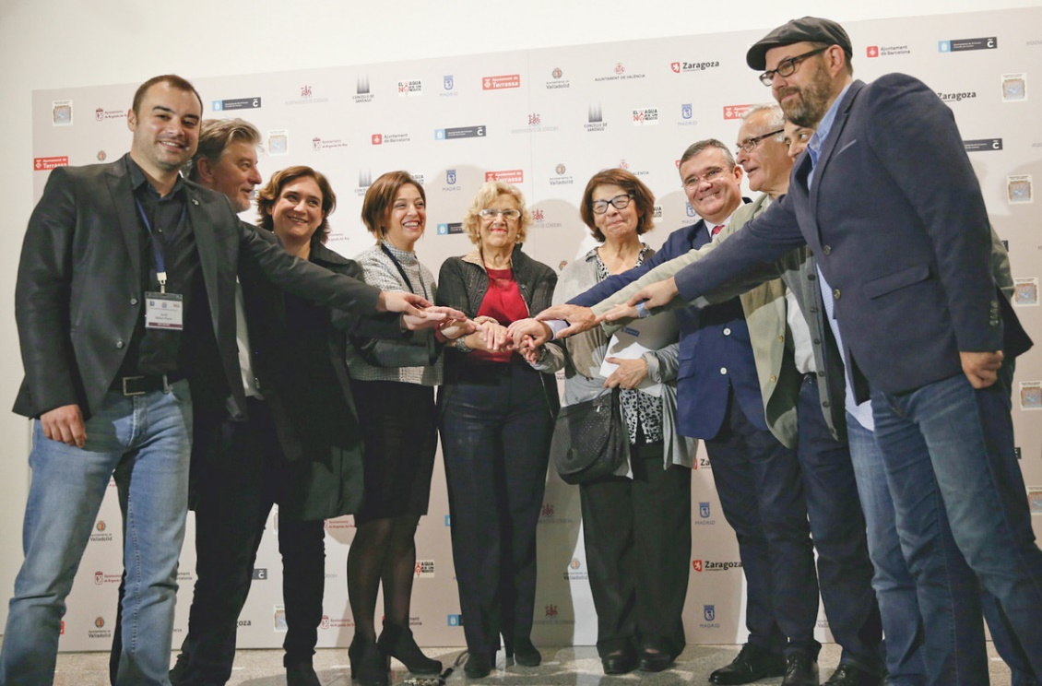
El 3 y 4 de noviembre de 2016, se celebró en Madrid, un Encuentro estatal de ciudades por el agua pública. Allí se aprobó un manifiesto por la gestión pública del agua firmado por las alcaldesas y alcaldes presentes en el encuentro, se sentaron las bases para la colaboración entre el movimiento del agua y los ayuntamientos y se decidió impulsar
la Red de Ciudades por el Agua Pública.

Slide 23
3
LA RED DE CIUDADES Y PUEBLOS POR EL AGUA PÚBLICA EN LA COMUNIDAD DE MADRID

Slide 24
FINES DE LA RED
Es un instrumento de información, colaboración y participación entre cargos públicos y ciudadanos organizados o no.
Se trata, que la ciudadanía organizada en movimientos sociales, partidos políticos, sindicatos, asociaciones de vecinos o usuarios, entidades profesionales, educativas y culturales, o a nivel individual, comparta y debata sobre los problemas y experiencias que en materia del ciclo integral del agua, existen en la Comunidad de Madrid.
Debe servir para movilizar a la ciudadanía y para elaborar propuestas cara a que los poderes públicos solucionen los problemas del ciclo integral del agua.
Una característica fundamental de la Red es el funcionamiento horizontal y democrático de sus miembros.

Slide 25
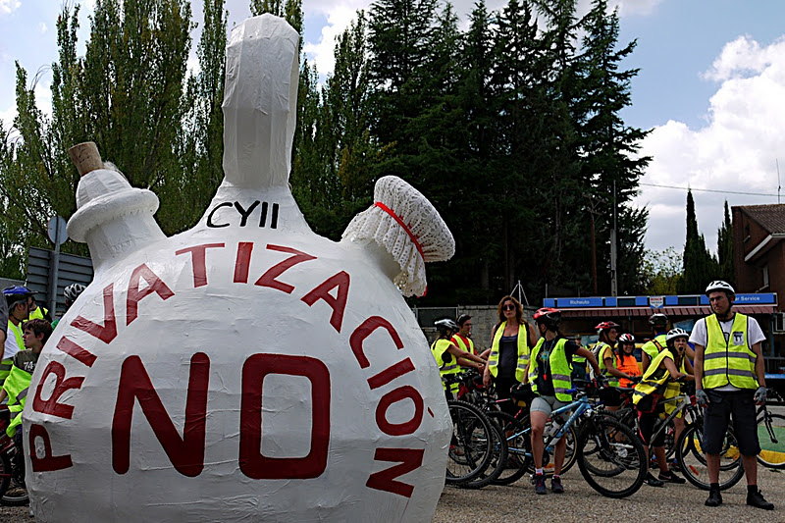
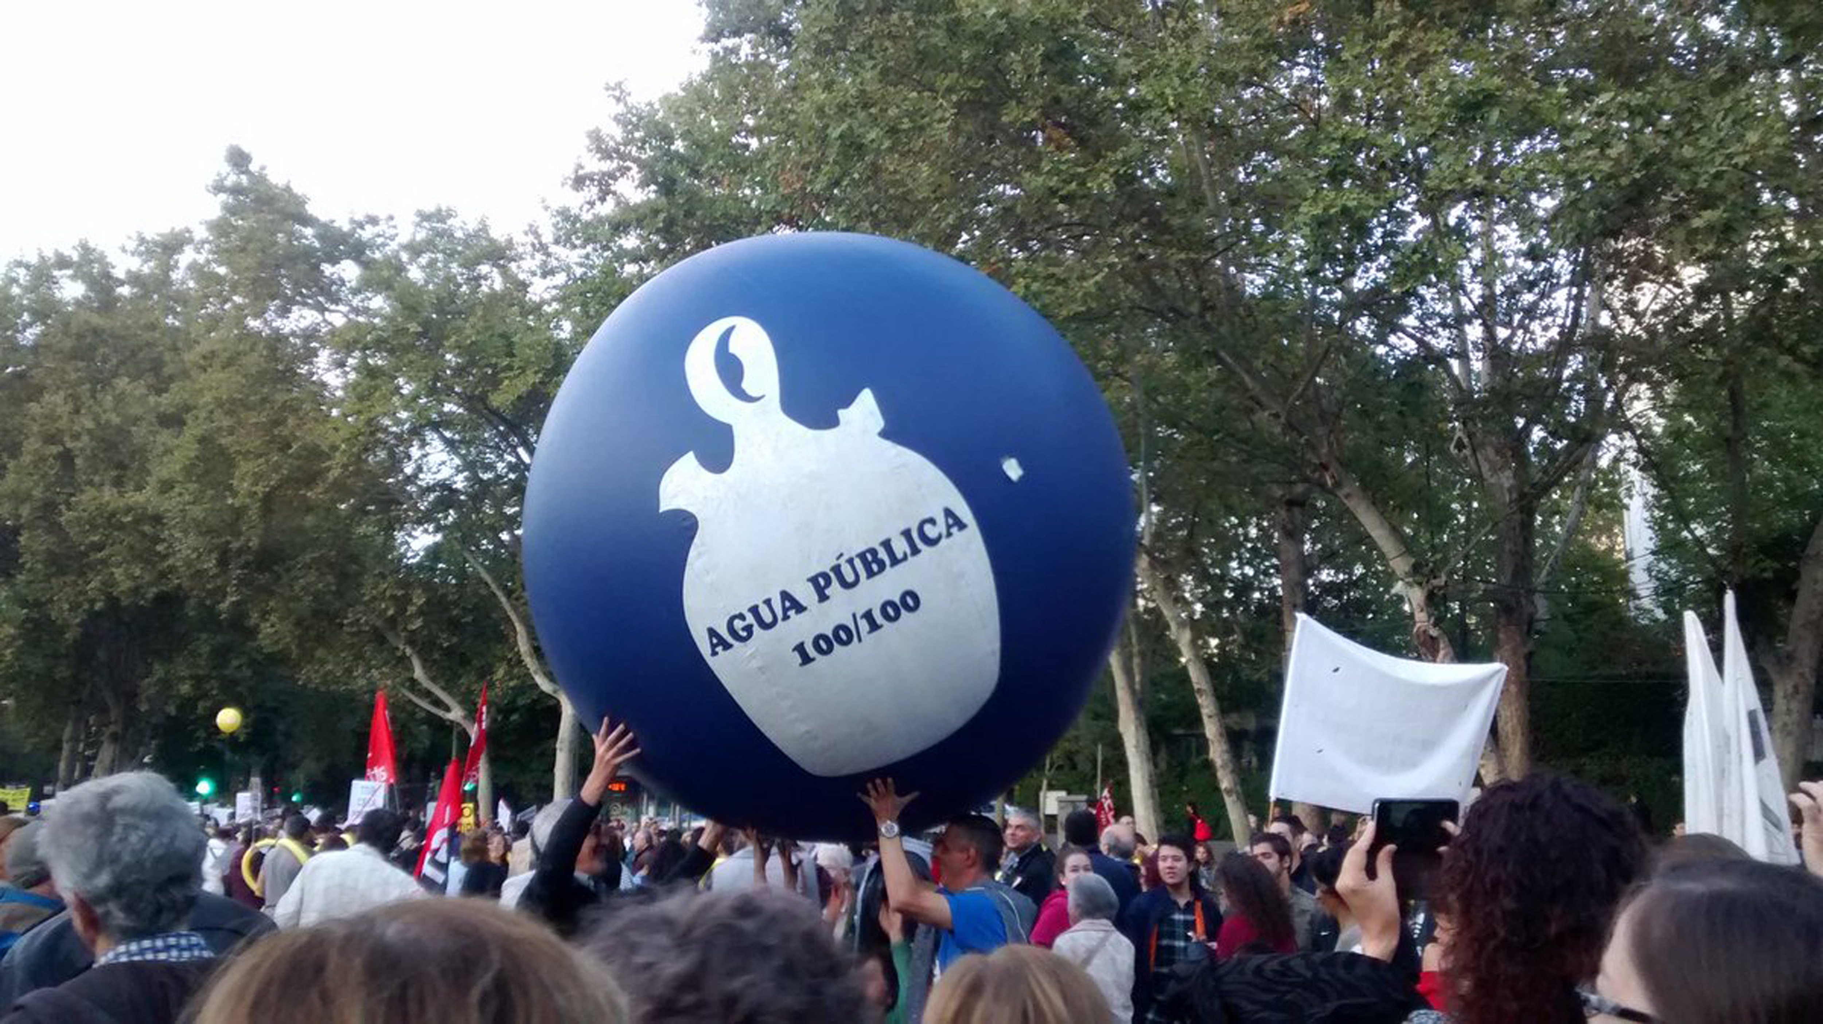
OBJETIVOS DE LA RED
Fomentar la concepción del agua como bien común
Implementar el derecho humano al agua
Paralizar definitivamente la privatización del Canal de Isabel II
Impulsar un nuevo modelo de gestión transparente, democrático y participativo
Impulsar una gestión sostenible del agua desde el punto de vista social, económico y ambiental.
Potenciar un mayor protagonismo de los municipios.
Facilitar el acceso a la información de los ciudadanos, así como la transparencia y rendición de cuentas por parte de las administraciones titulares de los servicios.

Slide 26
COMISIÓN COORDINADORA DE LA RED
(14 personas)
AYUNTAMIENTOS - Vicente García de Paredes (Ambite). Arquitecto Municipal - Juancho Santana (Majadahonda). Concejal - Vanessa Lillo (Getafe). Concejala - Carmen Barahona (Rivas-Vaciamadrid) Concejala - Felipe Pacheco (Miraflores). Concejal - María José Padriño (Buitrago). Concejala - Sonia Calcedo (Torrelaguna). Concejala
ORGANIZACIONES SOCIALES, SINDICALES Y CIUDADANAS - Enrique Ortega (Plataforma) - Lis Aguirre (Plataforma) - Paco Gordillo (Attac) - Pedro Pablo Serrano (Plataforma) - Emilio Torres (CCOO) - Javier Espinosa (FRAVM)
A TÍTULO PERSONAL - Yolanda Cerrato (Olmeda de las Fuentes)

Slide 27
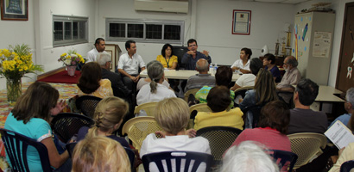
PLAN DE TRABAJO DE LA RED
Creación y gestión de la lista de correos de la Red
Carta-Invitación a inscribirse a la Red.
Extensión de la Red. Campaña de actos y encuentros con concejales y ciudadanos y organizaciones, en los que se presente la Red.
Establecimiento de grupos de trabajo o foros de debate para aquellos femas que se consideren de interés.
Elaboración de una propuesta de gobernanza de la Red.
Convocar una asamblea presencial de los inscritos a la Red, en un periodo de seis meses, donde se constituya y organize de forma definitiva.
redciudadesypueblosapm@gmail.com

Slide 28
FUNCIONAMIENTO PROVISIONAL DE LA RED
2º encuentro municipal
Apoyo de la PCPCYII
Comisión coordinadora provisional
Grupos de trabajo
Lista de correos abierta
FOROS de debate
Página Web
Que posibilite la información, comunicación y participación
Asamblea plenaria
Constituyente
(6 meses)

Slide 29
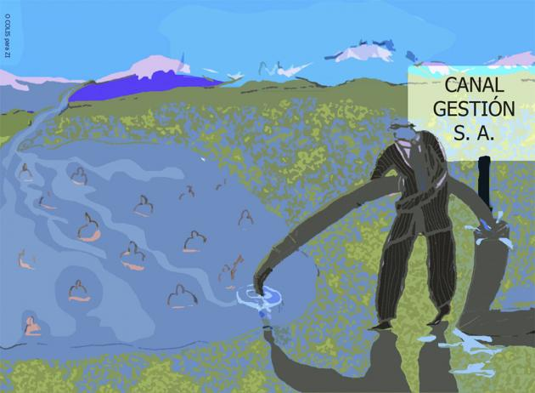
4
PROBLEMAS EXISTENTES A NIVEL LOCAL RESPECTO AL CICLO INTEGRAL DEL AGUA

Slide 30
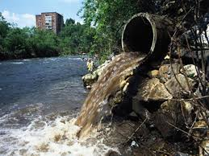
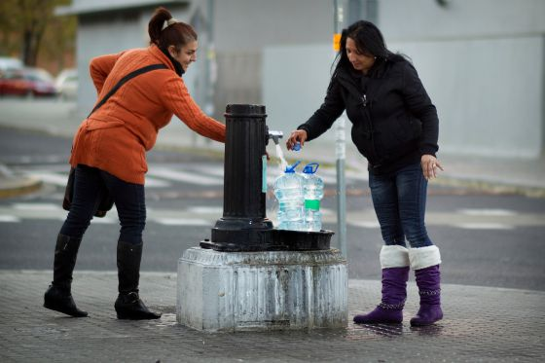
TEMAS DE INTERÉS RESPECTO AL CICLO INTEGRAL DEL AGUA
En el marco de la presentaciones de la Red conviene establecer un debate sobre los temas relativoa a la gestión del ciclo urbano del agua, así como las afecciones ambientales o sociales, que afectan a los ciudadanos de cada pueblo o ciudad.
En este punto e muy importante la participación
de las organizaciones sociales locales
(ecologistas, asociaciones de vecinos, etc.) y de
los alcaldes , concejales y écnicos municipales
Si se detectan temas de interés general, se
podrían tratar a través de grupos de trabajo o
FOROS de debate.
LOS CORTES DE SUMINISTRO DE AGUA
POR IMPAGO

Slide 31
TEMAS DE INTERÉS RESPECTO AL CICLO INTEGRAL DEL AGUA
Temas que se han puesto de manifiesto en otros actos de presentación:
Conculcación por parte del Canal del derecho humano al agua (cortes de agua por impago, Falta de suministro, etc.).
Negación del acceso al agua a asentamientos informales (caso de la Cañada Real).
Cobros abusivos a los vecinos por obras supuestamente no incluidas en los convenios
Cobros abusivos por el suministro de agua a servicios públicos: colegios, polideportivos, etc.
Problemas relacionados con los contadores.
Contaminación de manantiales
Escasez de fuentes para beber
Contaminación de cauces.

Slide 32
Plataforma contra la privatización del Canal de Isabel II
WEB: www.plataformacontralaprivatizaciondelcanaldeisabelii.org
E-mail: aguapublicamadrid@gmail.com

